Slide 1
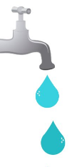


¿Sabe cuántos litros de agua gastamos diariamente en actividades cotidianas?
3,5 litros
10 litros
60 litros
en la ducha
al lavarnos las manos
al limpiar la casa
15 a 30 litros
6 a 15 litros
50 a 200 litros
al lavar los platos
en el sanitario
en la lavadora
¡NUESTRA CULTURA: PROTEGER EL MEDIO AMBIENTE!

